Slide 1


Slide 2


Slide 3
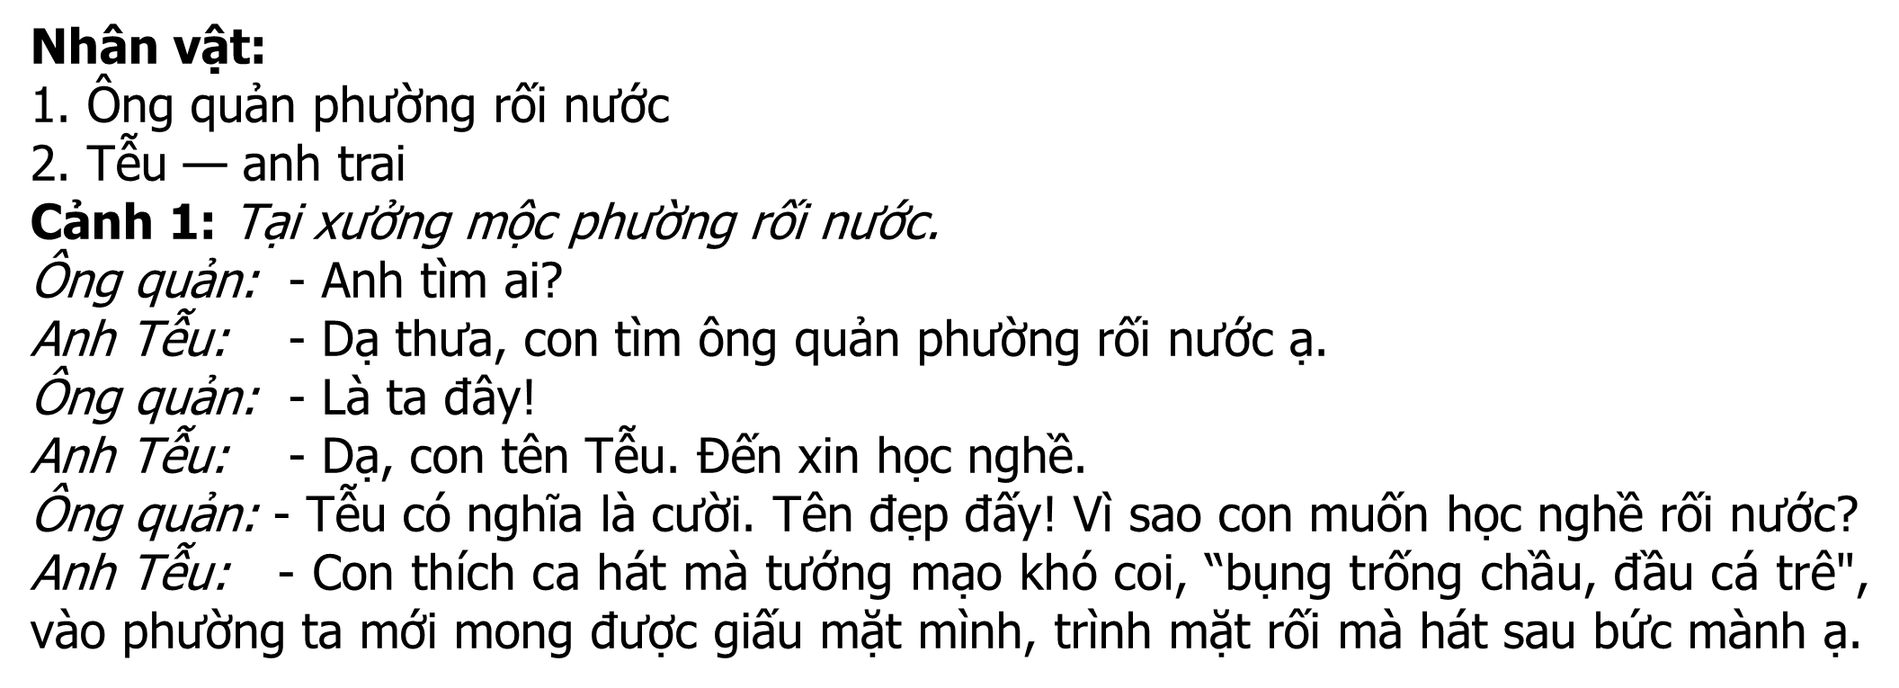
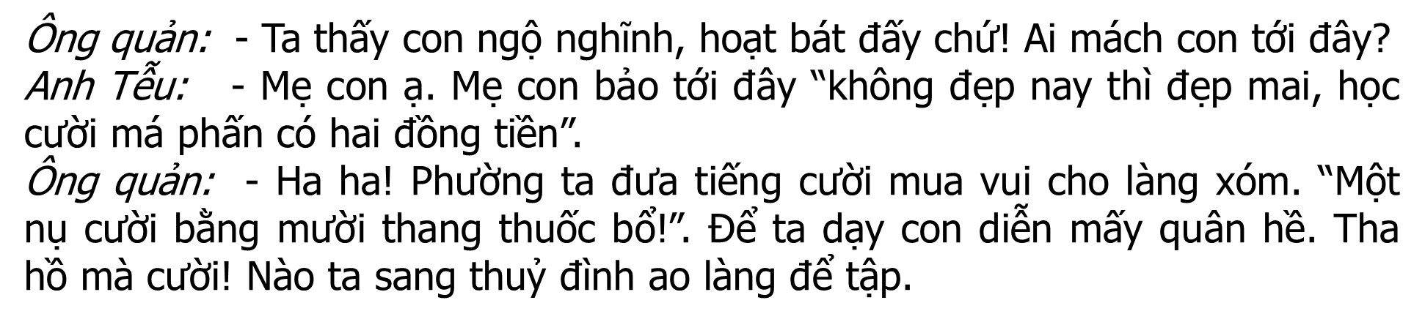

Slide 4

Cảnh 2: Ba năm sau, ở thuỷ đình phường rối nước.
Ông quản: - Con đã được hát ca thoả thích, vì sao sau các buổi diễn, ta thấy con đăm chiêu như vậy?
Anh Tễu: - Thưa ông quản! Gần đây, con thường mơ thấy một nơi có nhà thuỷ đình rộng mênh mông, thoả sức ngân nga cho tròn vành rõ chữ. Ở đó có nhiều người đẹp như tiên đang múa ca, vẫy gọi con...
Ông quản: - Ta nghĩ đó chính là mong ước tìm cho nghề rối nước những tích trò hay hơn, những quân rối đẹp hơn! Con cứ đi theo tâm nguyện của mình. Chỉ xin con cho phường rối làng ta lấy chính con làm hình mẫu khắc tạc một quân rối mới, thay con ở lại múa ca với bạn nghề.
Anh Tễu: - Xin vâng. Quân rối chú Tễu sẽ thay con ca hát
với mọi người. Con xin cảm ơn!
(Ngày tiễn chân anh Tễu, cả phường rồi cùng
hát “Hãy vui...i.... a... là vui như chú Tễu…”.)

Slide 5

1

Slide 6
2
Cảnh 2: Ba năm sau, ở thuỷ đình phường rối nước.
Ông quản: - Con đã được hát ca thoả thích, vì sao sau các buổi diễn, ta thấy con đăm chiêu như vậy?
Anh Tễu: - Thưa ông quản! Gần đây, con thường mơ thấy một nơi có nhà thuỷ đình rộng mênh mông, thoả sức ngân nga cho tròn vành rõ chữ. Ở đó có nhiều người đẹp như tiên đang múa ca, vẫy gọi con...
Ông quản: - Ta nghĩ đó chính là mong ước tìm cho nghề rối nước những tích trò hay hơn, những quân rối đẹp hơn! Con cứ đi theo tâm nguyện của mình. Chỉ xin con cho phường rối làng ta lấy chính con làm hình mẫu khắc tạc một quân rối mới, thay con ở lại múa ca với bạn nghề.
Anh Tễu: - Xin vâng. Quân rối chú Tễu sẽ thay con ca hát
với mọi người. Con xin cảm ơn!
(Ngày tiễn chân anh Tễu, cả phường rồi cùng
hát “Hãy vui...i.... a... là vui như chú Tễu…”.)

Slide 7
1. Ở cảnh 1, lí do anh Tễu tìm gặp ông quản là gì?
Anh Tễu tìm gặp ông quản để học nghề rối nước.
Theo em, vì sao anh Tễu lại muốn học nghề rối nước?
Anh Tễu muốn học nghề rối nước vì anh thích ca hát nhưng tướng mạo không đẹp. Chỉ có diễn rối nước mới mong được “giấu mặt mình, trình mặt rối” hát sau bức mành.

Slide 8
2. Qua lời chào hỏi, giới thiệu, trò chuyện với ông quản, em thấy anh Tễu là người thế nào?
Qua lời chào hỏi, giới thiệu, trò chuyện với ông quản, em thấy anh Tễu là người thật thà, hoạt bát, ngộ nghĩnh.

Slide 9

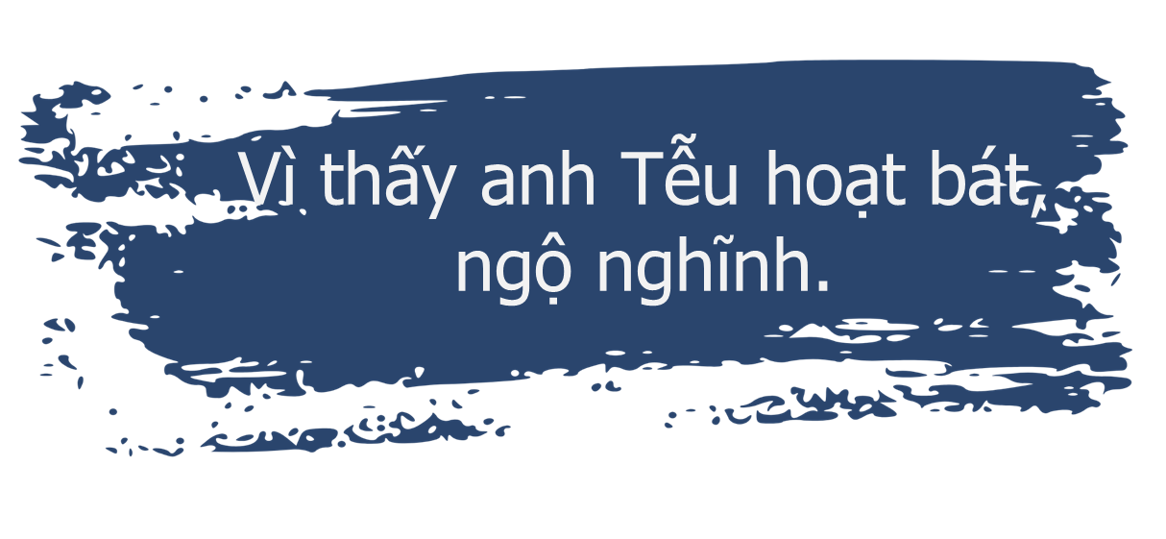

3. Theo em, vì sao ông quản dạy cho anh Tễu diễn những quân rối hề?

Slide 10
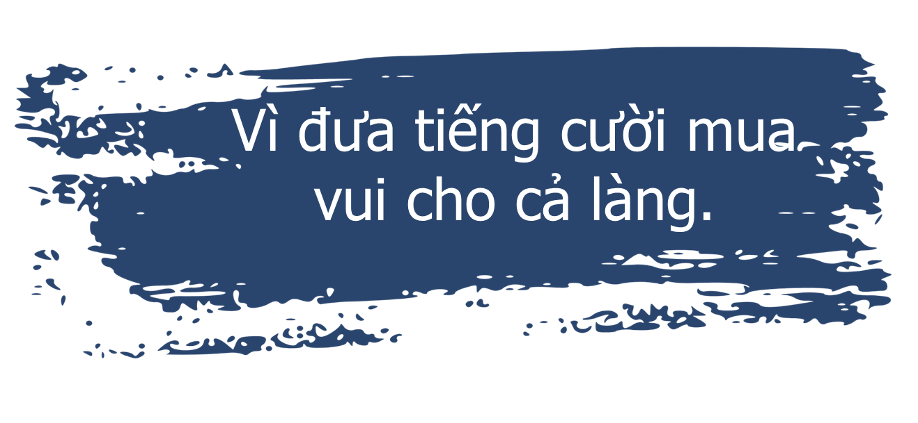
3. Theo em, vì sao ông quản dạy cho anh Tễu diễn những quân rối hề?

Slide 11

2
Cảnh 2: Ba năm sau, ở thuỷ đình phường rối nước.
Ông quản: - Con đã được hát ca thoả thích, vì sao sau các buổi diễn, ta thấy con đăm chiêu như vậy?
Anh Tễu: - Thưa ông quản! Gần đây, con thường mơ thấy một nơi có nhà thuỷ đình rộng mênh mông, thoả sức ngân nga cho tròn vành rõ chữ. Ở đó có nhiều người đẹp như tiên đang múa ca, vẫy gọi con...
Ông quản: - Ta nghĩ đó chính là mong ước tìm cho nghề rối nước những tích trò hay hơn, những quân rối đẹp hơn! Con cứ đi theo tâm nguyện của mình. Chỉ xin con cho phường rối làng ta lấy chính con làm hình mẫu khắc tạc một quân rối mới, thay con ở lại múa ca với bạn nghề.
Anh Tễu: - Xin vâng. Quân rối chú Tễu sẽ thay con ca hát
với mọi người. Con xin cảm ơn!
(Ngày tiễn chân anh Tễu, cả phường rồi cùng
hát “Hãy vui...i.... a... là vui như chú Tễu…”.)

Slide 12

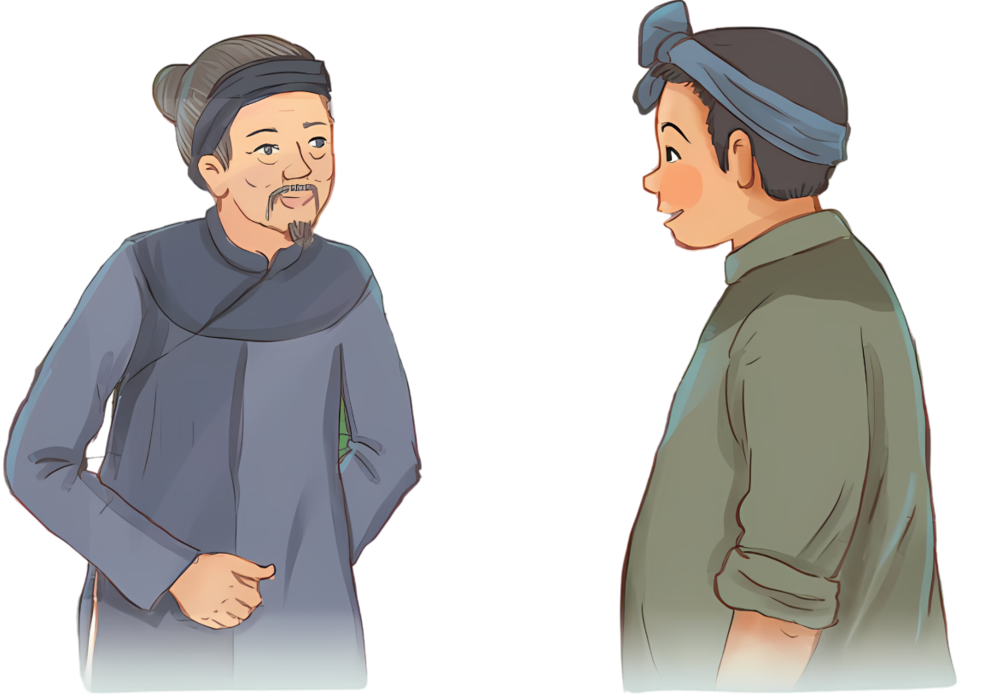
4. Ở cảnh 2, điều gì khiến anh Tễu có những xáo trộn trong tâm tư? Vì sao ông quản khích lệ anh Tễu đi theo tâm nguyện của mình?

Slide 13
4. Ở cảnh 2, điều gì khiến anh Tễu có những xáo trộn trong tâm tư?
Anh Tễu có những xáo trộn trong tâm tư vì mơ thấy một nơi có nhà thuỷ đình rộng mênh mông, thoả sức ngân nga cho tròn vành rõ chữ. Ở đó có nhiều người đẹp như tiên đang múa ca, vẫy gọi anh Tễu. Những
giấc mơ đó có lẽ đã khiến anh Tễu bâng
khuâng, thấy như thực như mơ, khơi
dậy niềm mơ ước cao xa…

Slide 14
4. Vì sao ông quản khích lệ anh Tễu đi theo tâm nguyện của mình?
Ông quản khích lệ anh Tễu đi theo tâm nguyện của mình vì ông nghĩ đó chính là mong ước tìm cho nghề rối nước những tích trò hay hơn, những quân rối đẹp hơn.

Slide 15
5. Vở kịch giải thích thế nào về sự xuất hiện nhân vật chú Tễu trong các vở rối nước?
Vở kịch giải thích sự xuất hiện nhân vật chú Tễu trong các vở rối nước là: Sau khi anh Tễu rời phường rối nước, ông quản phường xin anh lấy chính hình mẫu anh khắc tạc thành một quân rối mới, thay anh Tễu ở lại múa cá với bạn nghề trong phường. Do vậy đây là một nhân vật được hình tượng hóa từ một con người có thật, mang nhiều ý nghĩa.

Slide 16
Nội dung: Đưa ra một cách giải thích về sự xuất hiện của nhân vật chú Tễu được yêu thích trong các vở múa rối nước.

Slide 17
Đọc diễn cảm
1

Slide 18
Đọc diễn cảm
2
Cảnh 2: Ba năm sau, ở thuỷ đình phường rối nước.
Ông quản: - Con đã được hát ca thoả thích, vì sao sau các buổi diễn, ta thấy con đăm chiêu như vậy?
Anh Tễu: - Thưa ông quản! Gần đây, con thường mơ thấy một nơi có nhà thuỷ đình rộng mênh mông, thoả sức ngân nga cho tròn vành rõ chữ. Ở đó có nhiều người đẹp như tiên đang múa ca, vẫy gọi con...
Ông quản: - Ta nghĩ đó chính là mong ước tìm cho nghề rối nước những tích trò hay hơn, những quân rối đẹp hơn! Con cứ đi theo tâm nguyện của mình. Chỉ xin con cho phường rối làng ta lấy chính con làm hình mẫu khắc tạc một quân rối mới, thay con ở lại múa ca với bạn nghề.
Anh Tễu: - Xin vâng. Quân rối chú Tễu sẽ thay con ca hát
với mọi người. Con xin cảm ơn!
(Ngày tiễn chân anh Tễu, cả phường rồi cùng
hát “Hãy vui...i.... a... là vui như chú Tễu…”.)

